Slide 1
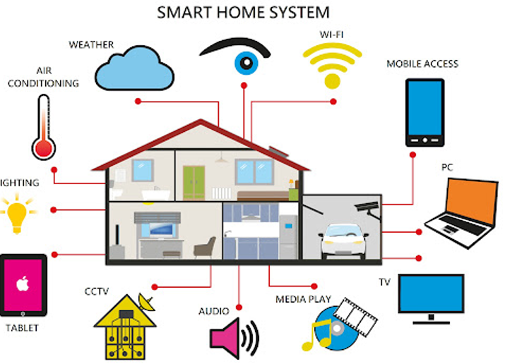

פרויקט בית חכם
שמות הסטודנטיות:
אור חדד
טלי יאנוס
שמות המנחות:
ד"ר רינה צביאל גירשין
גב' שרה צור
הפקולטה להנדסה מחלקת הנדסת מחשבים

Slide 2


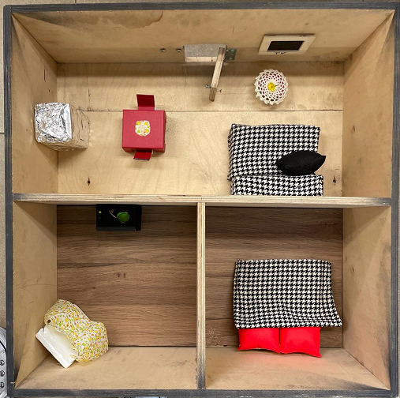
מטרת הפרויקט
יצירת דגם המדמה בית חכם אשר מותאם לגיל השלישי.
רצינו לייצר סביבה נוחה ובטוחה עבור אדם מבוגר שחי לבד, אשר מאזינה לפעולותיו ומעדכנת במידה ומזהה התנהגות חריגה.
בנוסף בנינו אפליקציה אשר מאפשרת שליטה מרחוק על מכשירי הבית.
התקשורת אל מול איש הקשר שבחר המשתמש לשתף, תהיה דרך חשבון המייל שלו.
פרויקט זה מרכז את כל האלמנטים אשר נלמדו במהלך התואר במסלול הנדסת מחשבים.

Slide 3
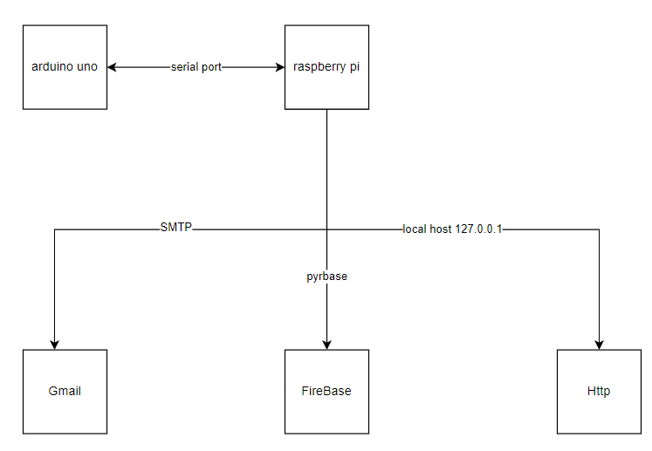
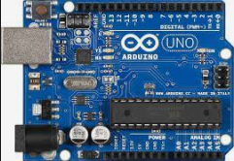
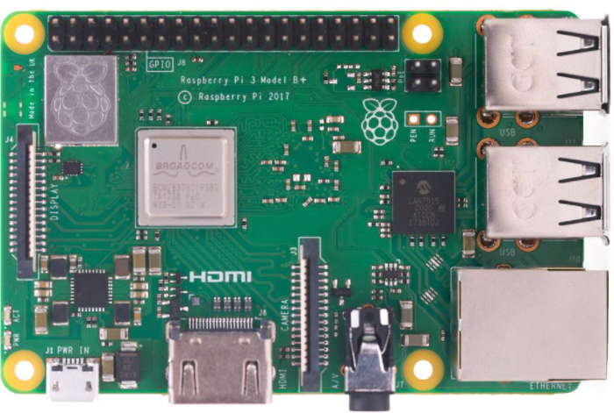


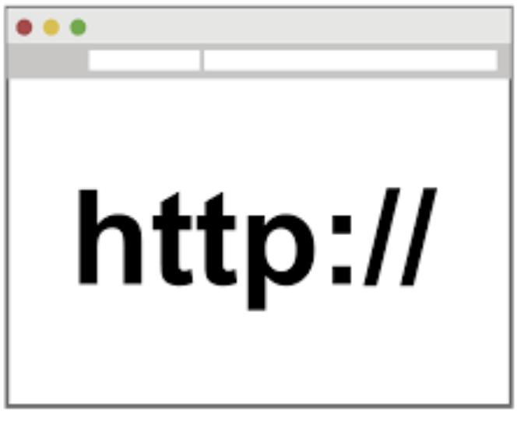
סכמה כללית של המערכת

Slide 4











שפות ומסד נתונים
השתמשנו בשילוב של 2 בקרים – raspberry pi ו-Arduino uno.
Raspbian סביבת עבודה שפת התכנות python
Arduino – C programming language
המסד נתונים שבחרנו לעבוד איתו Firebase .

Slide 5
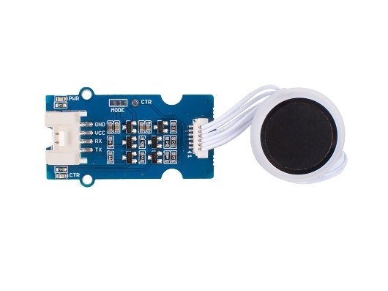
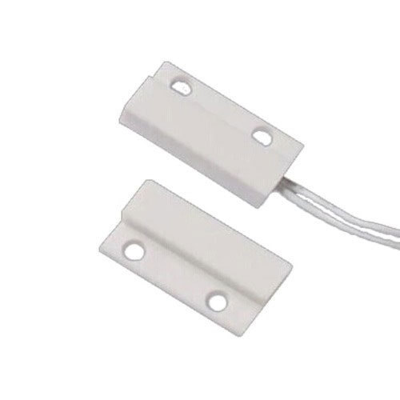
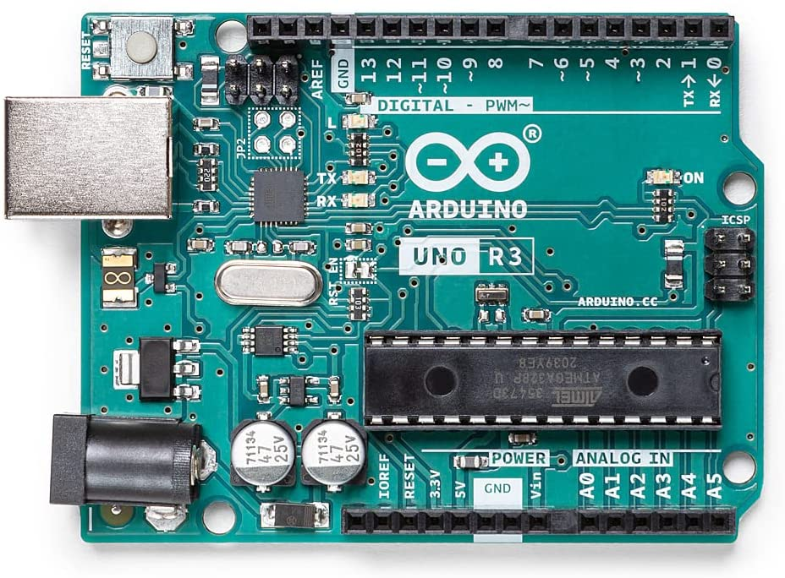
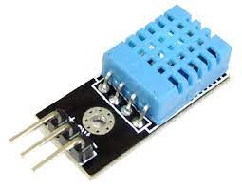
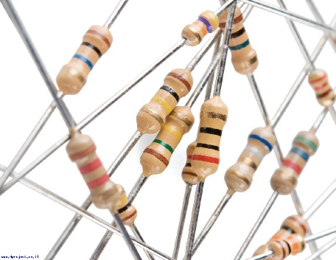
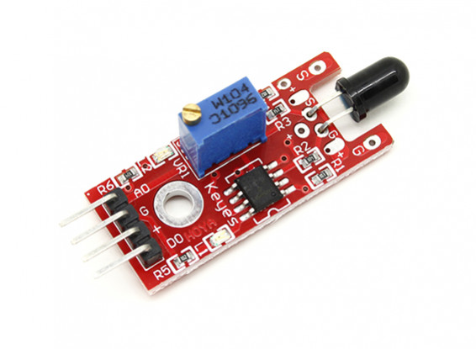
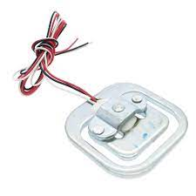
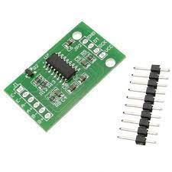
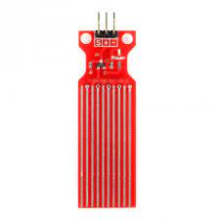
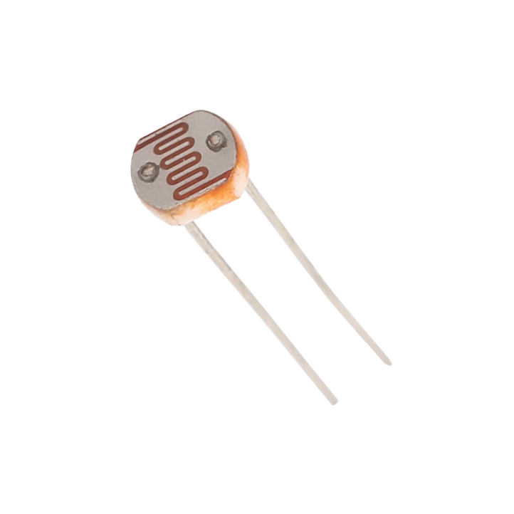
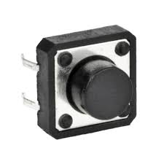
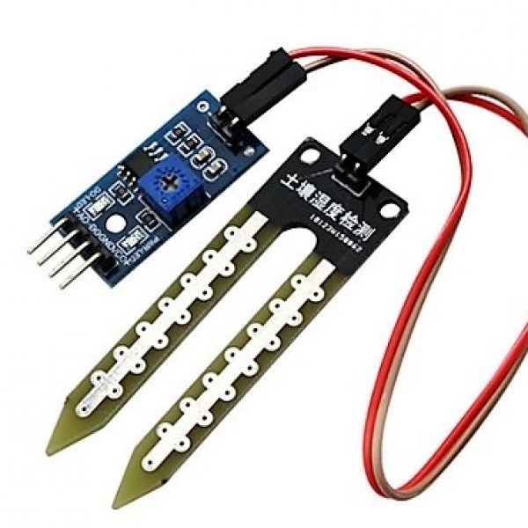
- פירוט חיישנים ורכיבים Arduino
Arduino Uno
חיישן טביעת אצבע
מגנטים
חיישן טמפרטורה ולחות
נגדים
חיישן אש
לחצן
חיישן משקל
מגבר לחיישן משקל
חיישן מים
חיישן אור
חיישן לחות אדמה

Slide 6
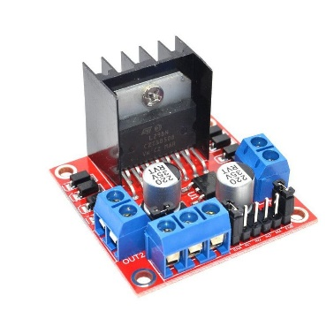
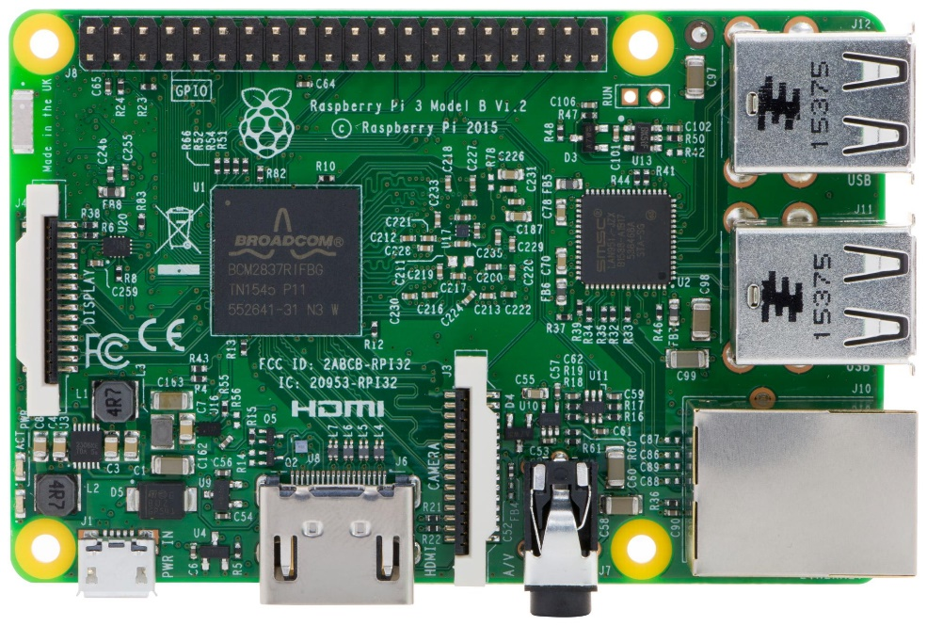
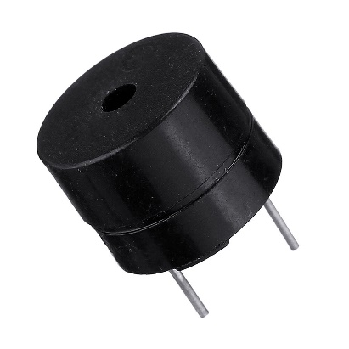
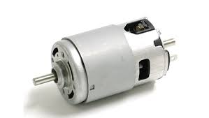
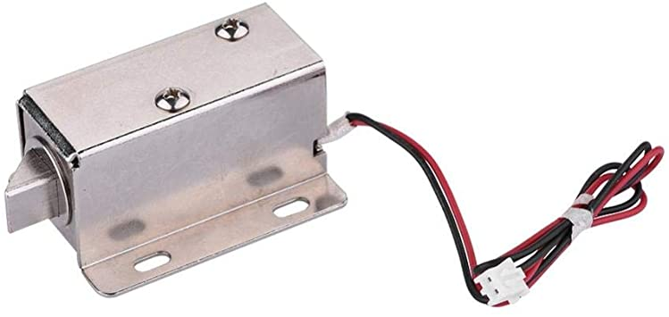
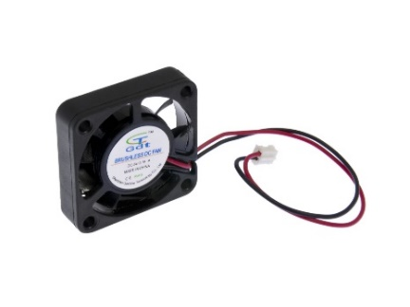
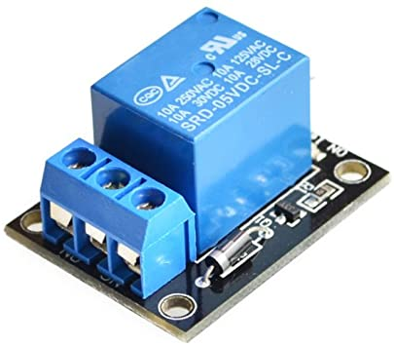

Raspberry pi - פירוט רכיבים וחיישנים
Raspberry pi 3
Driver L289n
Buzzer
DC מנוע
solenoid-מנעול לדלת
נורות לד
נגדים
מאורר קירור
מגנט
relay – ממסר

Slide 7

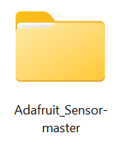



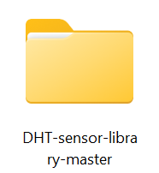

ספריות חיצוניות שהתקנו
ישנם חיישנים שדרשו מאיתנו התקנה של ספריות הכוללות טסטים להרצה.
בכדי להשמיש את רוב החיישנים וכדי לדעת האם הערכים שמתקבלים הם תקינים השתמשנו בטסטים של הרכיבים ובכך ידענו לוודא את תקינותו
לדוגמא, חיישן טביעת אצבע שבעזרת הטסטים יכולנו להבין איך עלינו להוציא את הID שהחיישן משייך לכל תמונה של טביעה.
רשימת הספריות שהתקנו :
חיישן טביעת אצבע
זמן
תזמוני מערכת
חיישן משקל
חיישן טמפרטורה ולחות
Json

Slide 8
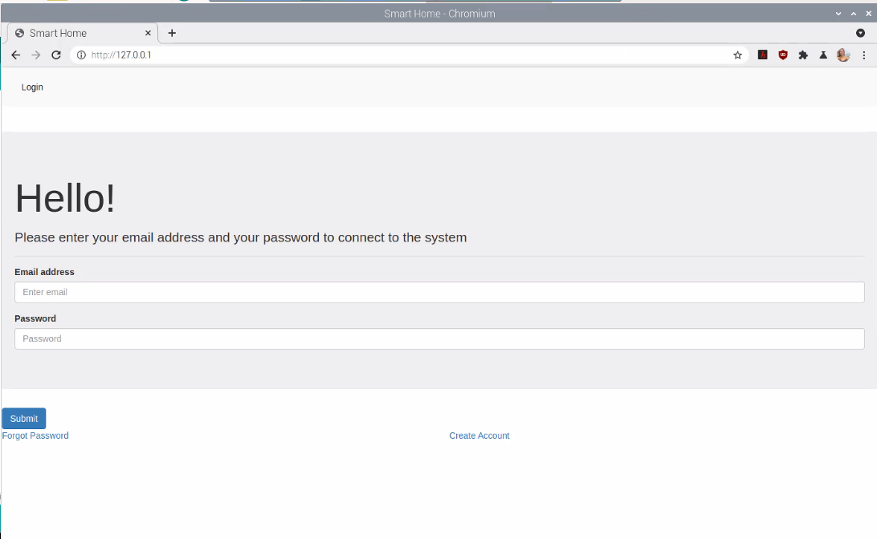
צילומי מערכת
Web דף התחברות לאפליקציית

Slide 9
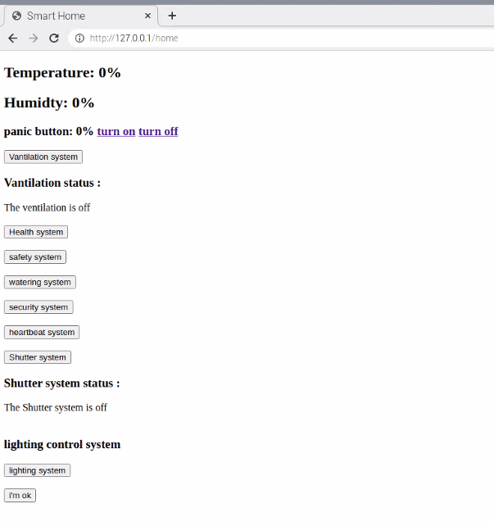
צילומי מערכת
דף ראשי

Slide 10
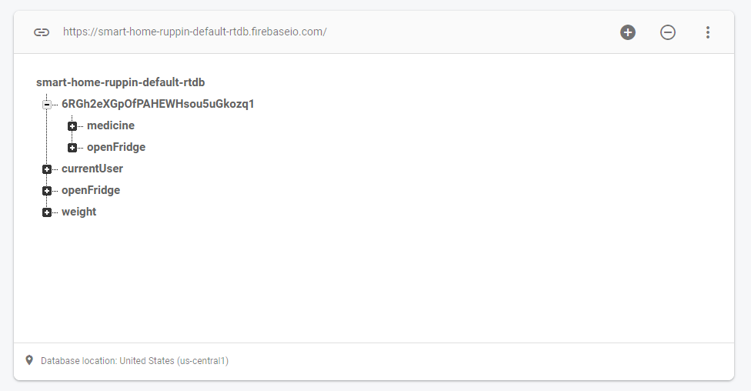
צילומי מערכת
Firebase דף נתונים

Slide 11

פונקציונליות
תיאור | מערכת
מונעת פריצות ושומרת על בטחונו של המשתמש. | מערכת אבטחה
שליטה מרוחקת של המשתמש . | מערכת תריסים
מתריעה בפני סכנה של הצפה או שריפה. | מערכת בטיחות
עוקבת אחר התנהגותו של המשתמש ומתריעה על חריגות. | מערכת בריאות
מתזכרת על פעולת השקיה במידת הצורך. | מערכת השקיה
שליטה מרוחקת של המשתמש. | מערכת תאורה
שליטה מרוחקת של המשתמש. | מערכת מיזוג
בקרה יום יומית על מצבו הבריאותי. | מערכת בדיקת דופק

Slide 12

פונקציונליות המערכת
מערכות הבית מחולקות ל-2 קבוצות עיקריות :
בית החכם
בית טכנולוגי
החוכמה של הבית תתבטא בחיישנים אשר בוחנים את התנהגותו של המשתמש ומאפשרים לאיש הקשר שלו לדעת בזמן אמת על חריגות. כגון- לקיחת תרופות. לאחר מדידת נתונים מפעולות אקטיביות או פסיביות שנקבל מהחיישנים ובעזרת תוכניות שכתבנו נוכל ליצור סביבה מוגנת ובטוחה למשתמש.
הטכנולוגיה של הבית המאופיינת ע"י מערכות מתקדמות אשר יתריעו בפני סכנות כגון שריפה ויאפשרו שליטה מרוחקת באמצעות אפליקציית web.

Slide 13
פירוט חיישנים ומערכות
מערכת השקייה
חיישן לחות
מערכת תריסים
מנוע DC
מערכת בריאות
לחצן מצוקה
מערכת תאורה
מערכת בטיחות
מערכת אבטחה
עזרים נוספים
מערכת בדיקת דופק
מערכת מיזוג
חיישן אור
לד גינה
חיישן משקל
מגנט מקרר
מגנט תרופות
חיישן אש
חיישן מים
טביעת אצבע
באזר-התראה
מנעול
מגנט
נורת לד - מקלחת
נור לד - גינה
נורת לד –תאורת חירום
נורת לד- סלון מטבח
מאורר
חיישן טמפרטורה
חיישן דופק לב
נגדים: , 10Kꭥ , 1Kꭥ 330Kꭥ
Relay – עבור המנעול
Driver – עבור מנוע DC
Hx711 – מגבר חיישן משקל

Slide 14
בית חכם לגיל השלישי-מערכות חכמות
תיאור פעולה | מערכת | חיישן
מספק אינדיקציה בטווח זמן מוגדר מראש האם המבוגר לקח את מנת התרופות היומית שלו. במידה ולא, מתזכרת אותו ומתריעה על כך לאיש הקשר. | בריאות | מגנט תרופות
מאפשרת הזעקת עזרה מהירה ע"י לחיצת כפתור. | בריאות | לחצן מצוקה
מספק אינדיקציה בטווח זמן מוגדר מראש האם המבוגר אכל. במידה ולא, מתזכרת אותו ומתריעה על כך לאיש הקשר. | בריאות | מגנט מקרר
דואגת להשאיר סביבה ברורה בעזרת תאורה חלשה יותר מתאורת הבית ומונעת נפילות בעת הליכה בשעות הלילה. | תאורה | תאורת חירום
אינדיקציה על מצבו הרפואי כאשר מבצע את הבדיקה ועדכון איש הקשר. | דופק לב | דופק לב
בודקת תזוזה ומתריעה אם אחרי זמן חריג לא נרשמה תזוזה אצל המבוגר. | בריאות | משקל

Slide 15
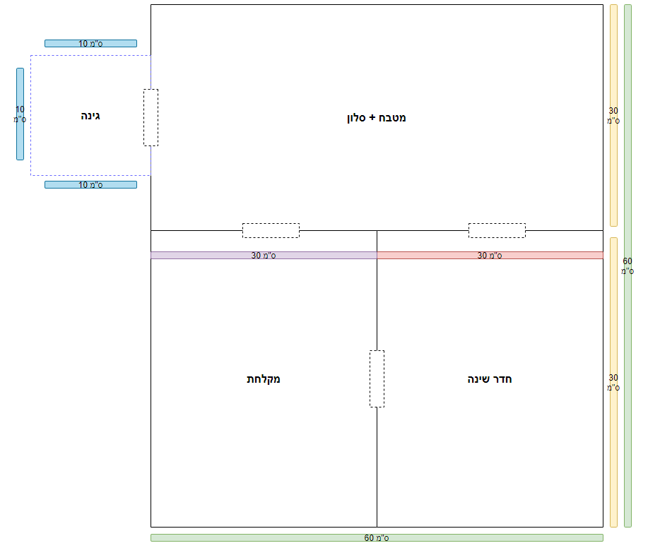
מיקום המערכות בדגם
מערכת אבטחה
מערכת בטיחות
מערכת השקיה
מערכת תאורה
מערכת תאורה
מערכת מיזוג
מערכת תריסים
מערכת תאורה
מערכת תאורה
מערכת בטיחות
מערכת דופק
מערכת בריאות

Slide 16
סרטון של הבית
לחץ כאן לסיור בבית החכם

Slide 17
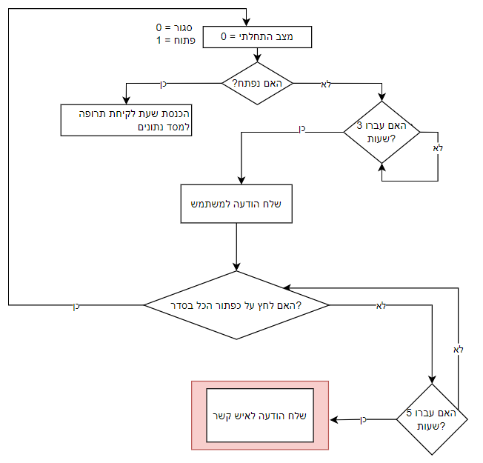

דיאגרמת בלוקים חוכמת בית
לקיחת תרופה

Slide 18
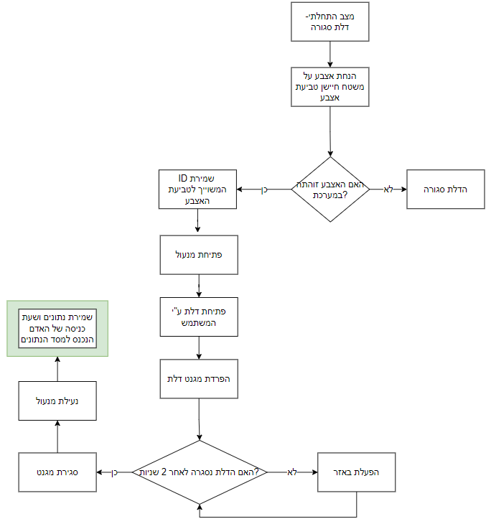

דיאגרמת בלוקים מחשוב בית
פתיחת דלת כניסה

Slide 19
מקרים ותוצאות
מספר טסטים | סרטון | תוצאות | תנאים | ערכים מתקבלים | חיישן
6 | לחץ כאן | הודעה על שריפה למשתמש ולאיש הקשר |  | 20>X | חיישן אש
15 | לחץ כאן | תריסים עולים מעלה ותאורת הגינה תכבה במידה ופעלה. |  | 600<X | חיישן אור גינה
7 | לחץ כאן | הודעה על הצפה למשתמש ולאיש הקשר |  | 400<X | חיישן מים
20 | לחץ כאן | מאוורר יחל להסתובב. במידה והערך קטן, המאוורר יפסיק לפעול. | אם המשתמש הכניס ערך לטמפרטורה רצויה | ערך שהמשתמש הגדיר>X | חיישן טמפרטורה
13 | לחץ כאן | הודעה נשלחת לאיש הקשר |  | 1 | לחצן מצוקה
30 | לחץ כאן | הודעה על דופק לא תקין נשלחת למשתמש ולאיש הקשר |  | 60>X או X>100 | חיישן דופק לב
10 | לחץ כאן | תאורת חירום נדלקת בסלון | במידה והאור בסלון לא דולק | 370>X | תאורת חירום סלון
25 | לחץ כאן | הודעה על התנהגות חריגה נשלחת לאיש הקשר | אם היה סגור למשך יותר מ-5 שעות | 0 | מגנט מקרר

Slide 20
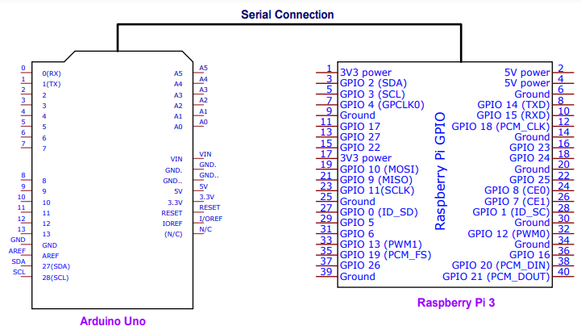
חיבור בין הבקרים

Slide 21
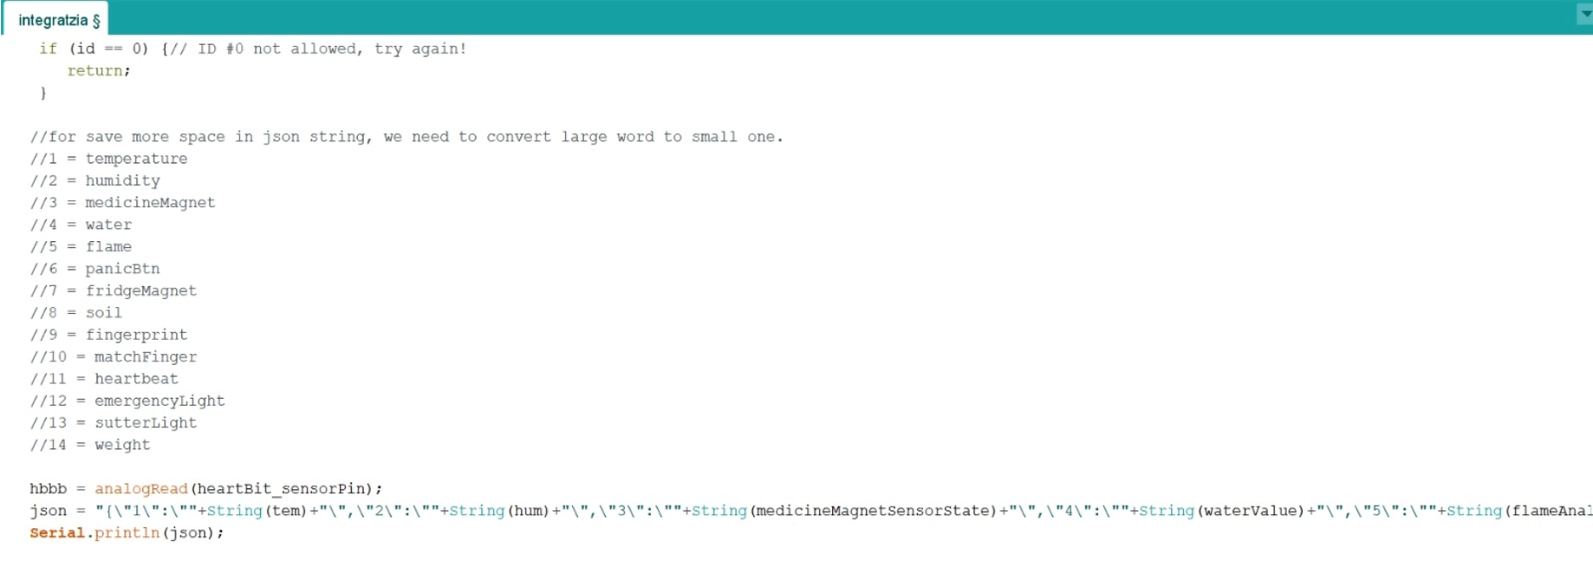
העברת נתונים arduino ל Raspberry

Slide 22
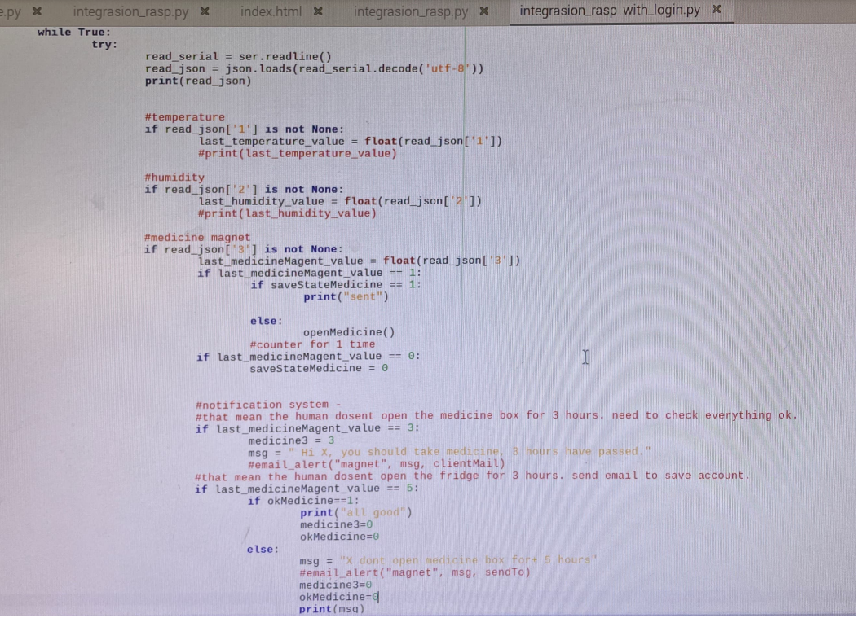
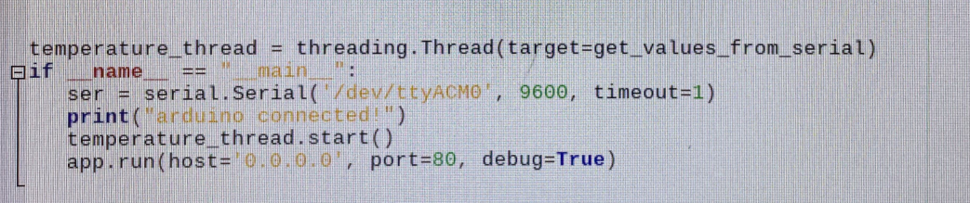
קבלת נתונים Raspberry ל Arduino

Slide 23

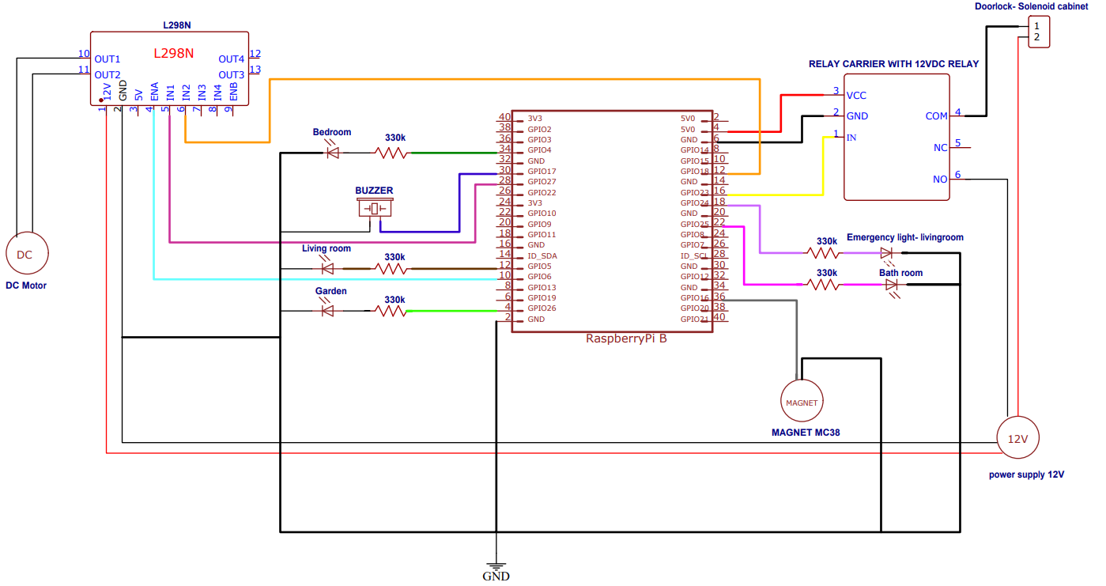
- סכמה חשמלית Raspberry pi

Slide 24

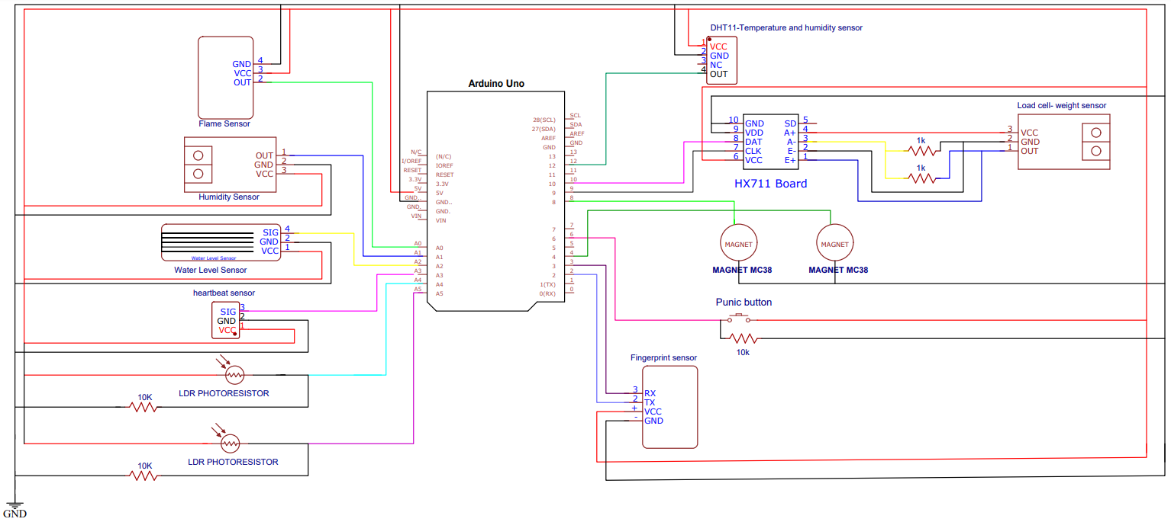
סכמה חשמלית-Arduino Uno

Slide 25
סיכוני הפרויקט מעודכנים לאחר CDR
תחלופה | פעולה מונעת לצמצום הסיכון | חומרה | תיאור סיכון
עזרה מהמנחים חיפוש מידע באינטרנט שימוש בממירים במקום בבקר נוסף | ביצוע התקשורת בין הבקרים בשלב מוקדם | 4 | בעיית תקשורת בין הבקרים
הזמנה במשלוח אקספרס | הזמנה מוקדמת ככל הניתן. בדיקת זמינות החיישנים במעבדת רופין. חיפוש אחר חיישנים במחיר הוגן הנמכרים בארץ. | 4 | עיכוב בהזמנת הרכיבים מטעמי טיסות בזמן תקופת הקורונה.
הזמנה במשלוח אקספרס בחלק מהחיישנים קיים גיבוי. | הזמנת חיישנים מאתר מוכר ואמין. בדיקה עם המנחות האם ישנם חיישנים נוספים במעבדת רופין. הזמנה כפולה. | 3 | רכיבים לא תקינים ו/או שנפגעו במהלך העבודה.
גילוי הקשיים מוקדם ככל האפשר לייצר את הממשק בין המערכות בזמן הקרוב. | לקיחת קורס המלמד את השפה. עזרה מאדם אשר מכיר את השפה- למשל מרצה קורס. | 2 | חוסר ידע בביצוע ממשק בין חיישנים לבין התוכנה של ה Android Studio
ביצוע תיקונים בדגם הבית במקרה הצורך. למקם את החיישנים מחוץ לבית | סיום בניית הדגם בחודש הקרוב הכנסת הרכיבים לתוך הבית בחודש קרוב | 4 | קשיים בהכנסת הרכיבים ומיקומם לתוך הבית החכם
סיוע ממרצים אשר מבינים בתחום. | למידה מוקדמת של השימוש בDB בו אנו משתמשים בפרויקט . | 3 | חוסר ידע בשמירת נתוני החיישנים בתוך הDB.

Slide 26

סיכונים בפועל
מה שקרה בפועל | תיאור הסיכון
עיכוב בהזמנת הציוד הנדרש לפרויקט, עקב איחוד הזמנות של המכללה | עיכוב בהזמנת רכיבים | 1
בעקבות בעיות עם התוכנה וחוסר מענה מצד המכללה בסיוע בהתקנת סביבת העבודה במעבדות. | תמיכה בסביבת עבודה Android studio | 2
בשלבים מאוחרים של הפרויקט חיישנים הפסיקו לעבוד | חיישנים שהפסיקו לעבוד | 3
התנגשות של 2 עבודות בתאריכים סמוכים | הגשת הפרויקט בזמן תקופת מבחנים | 4

Slide 27
תודה על ההקשבה !

